Slide 1
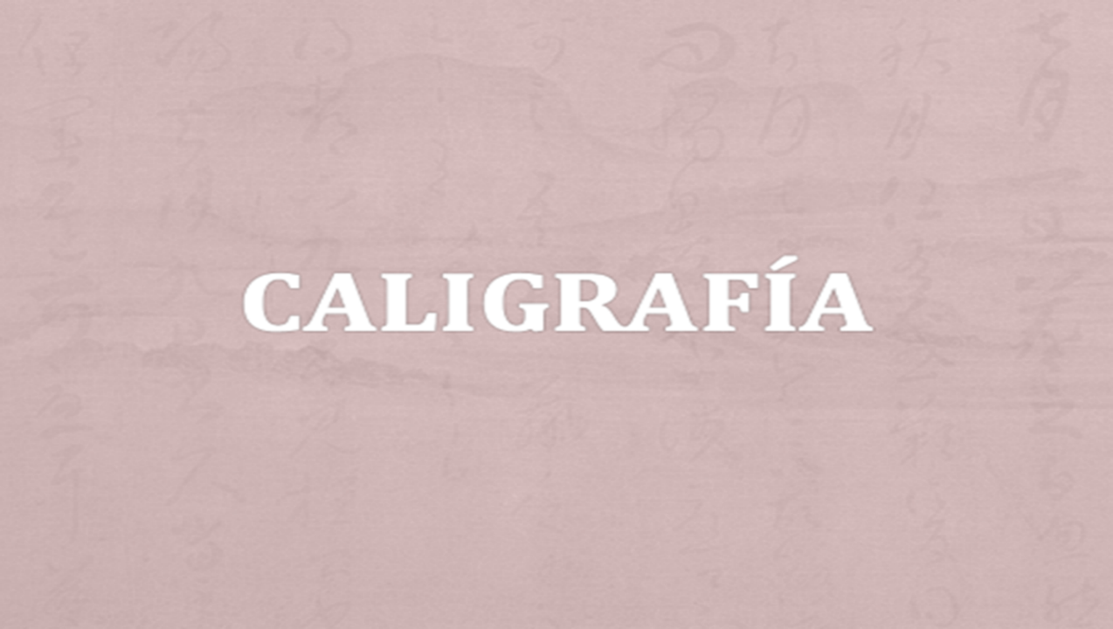

Fortaleza es un municipio de Brasil y ciudad capital del estado de Ceará. Importante centro turístico, comercial y financiero, es una de las tres ciudades más importantes de la región Nordeste de Brasil, junto a Recife y Salvador. Fundada en el año 1726, la ciudad se convirtió en capital en el 1799, cuando Ceará obtuvo su autonomía administrativa. Su nombre hace referencia a la fortaleza Schoonenborch, construida por los holandeses que estuvieron en la región entre los años 1649 y 1654. La ciudad se ubica en la costa del estado, posee 34 km de playas y está a una altura de 21 msnm s. Con una superficie de 313,14 km² y una población de 2 515 116 habitantes, presenta la más grande densidad demográfica entre las capitales de Brasil (8 001 hab/km²) y es la quinta ciudad más grande del país
Una creación de:
Jeremías Candelo Valencia
(jeremy54)
Música: Taboo-Don Omar

Slide 2
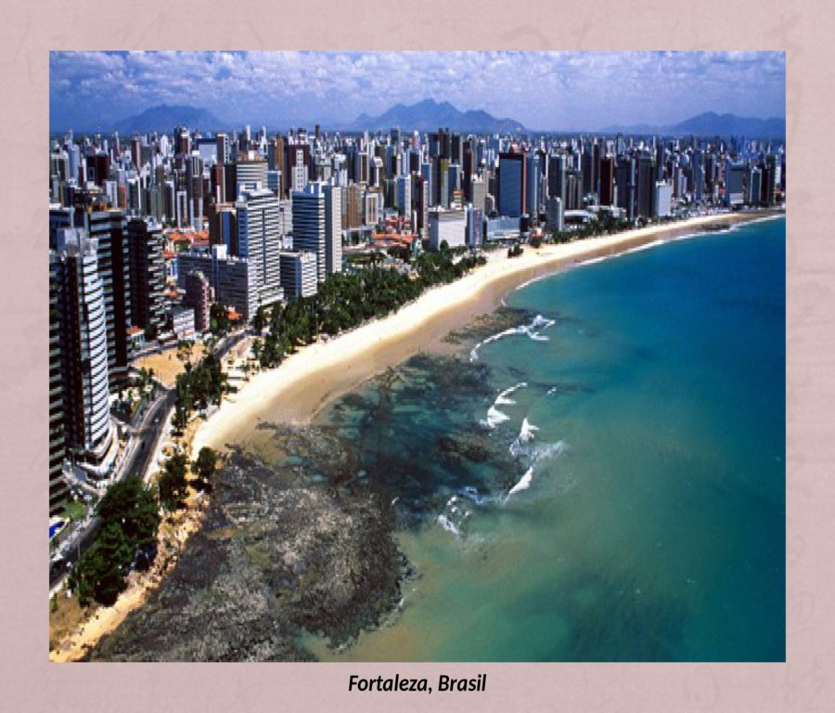

Slide 3
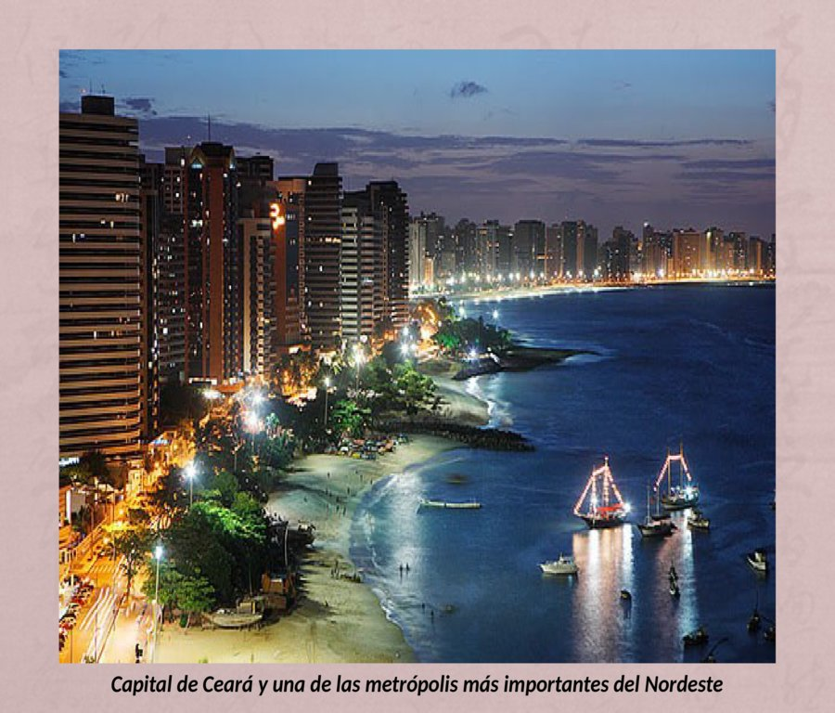

Slide 4
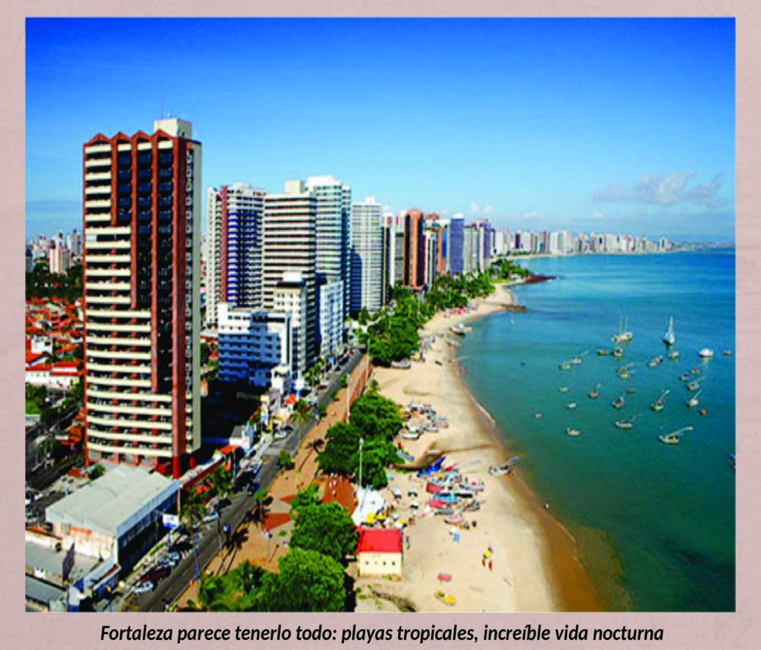

Slide 5
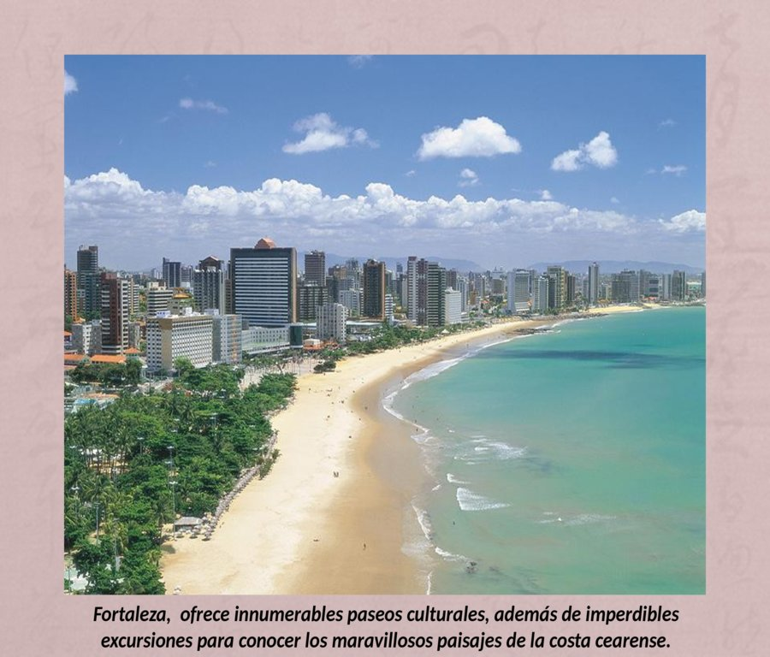

Slide 6
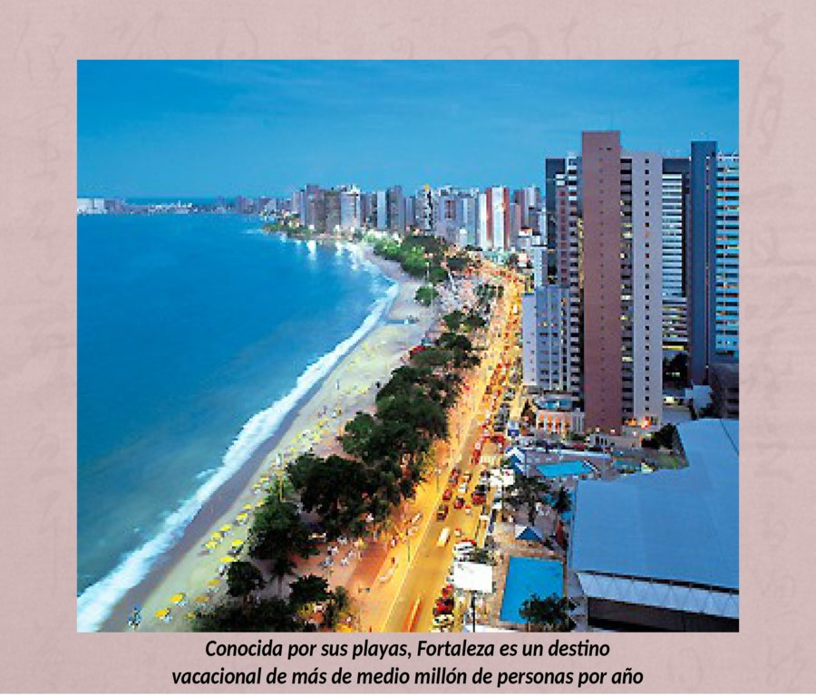

Slide 7
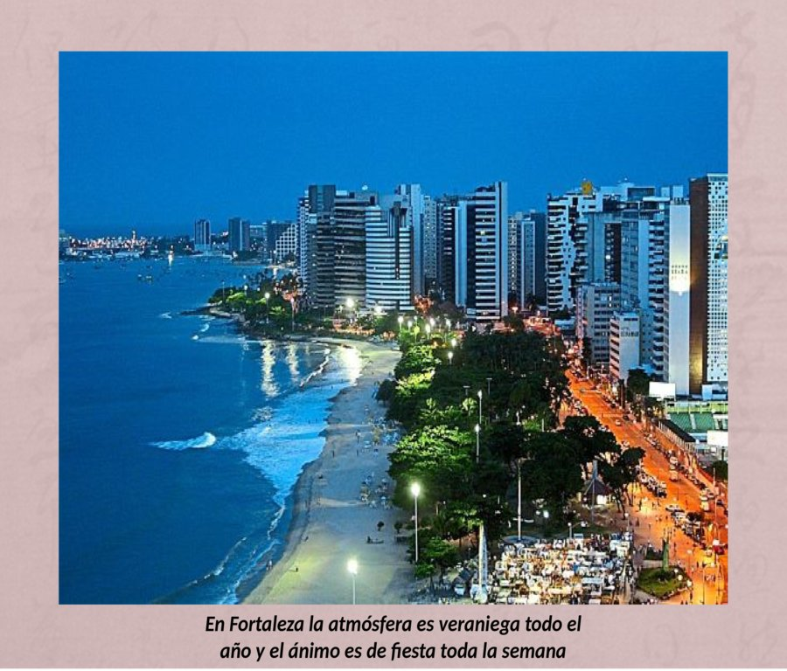

Slide 8
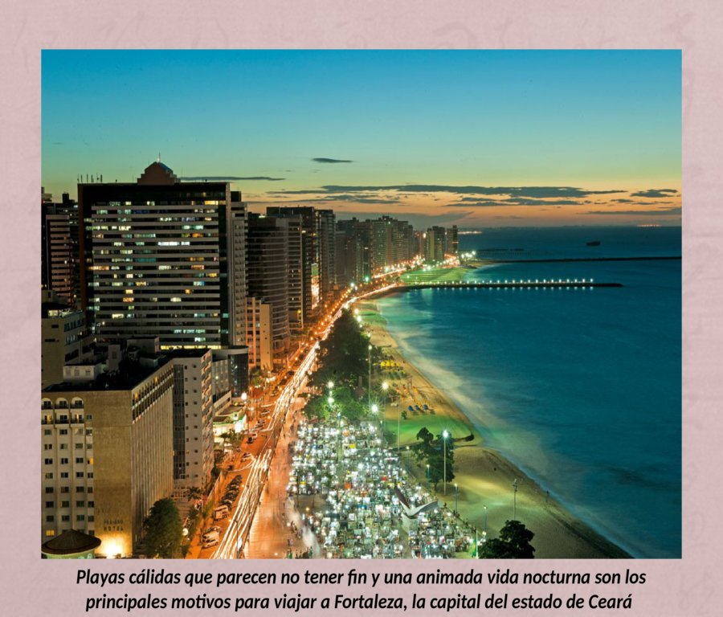

Slide 9
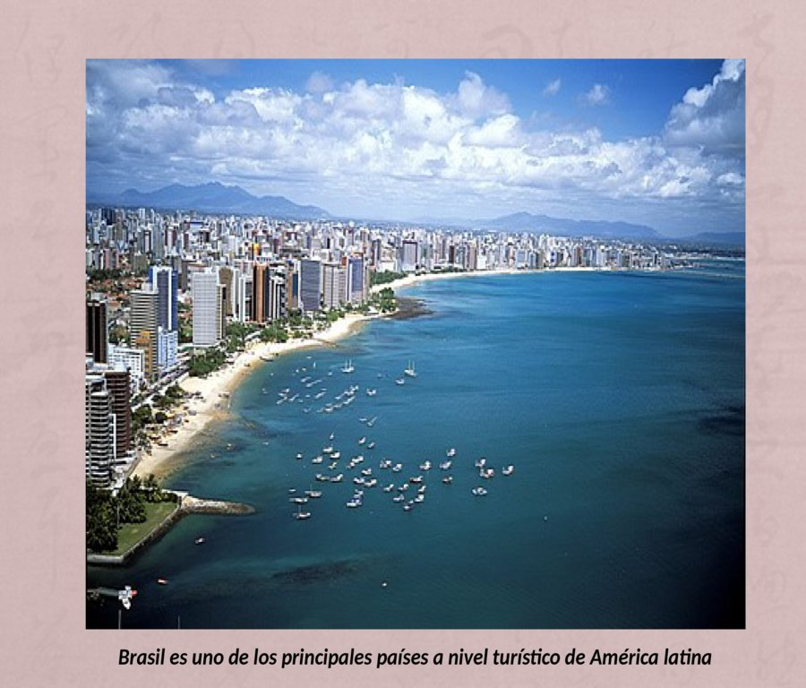

Slide 10
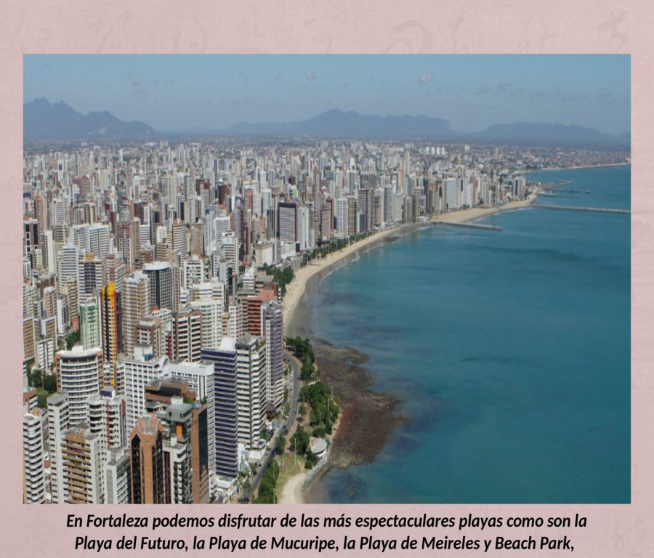

Slide 11
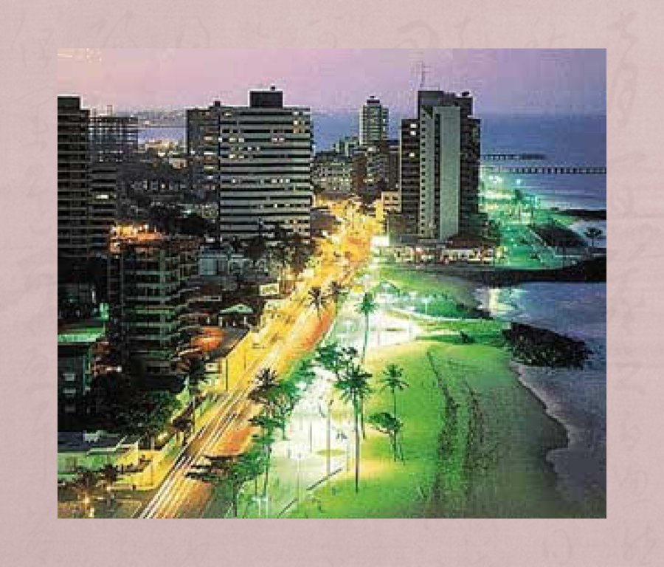

Slide 12
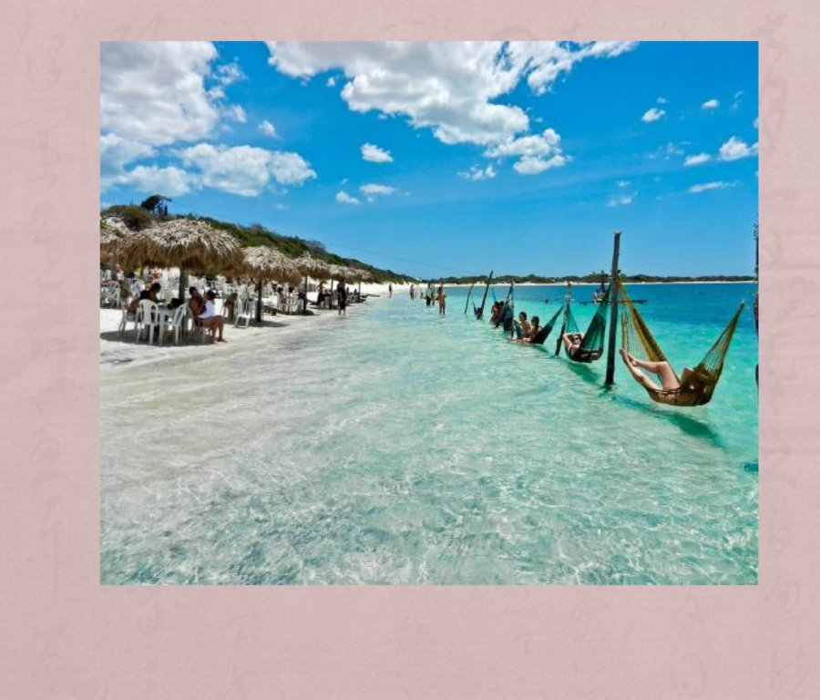

Slide 13
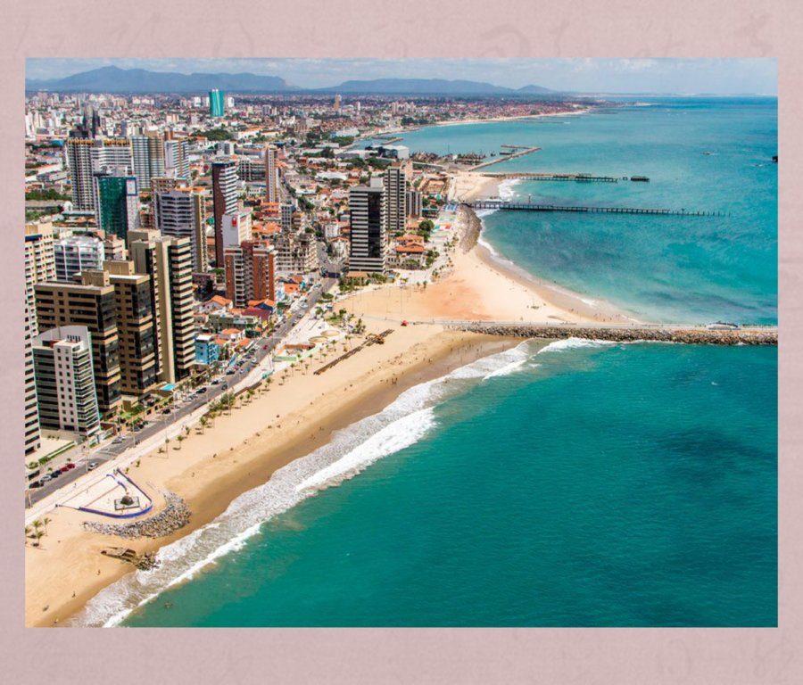

Slide 14
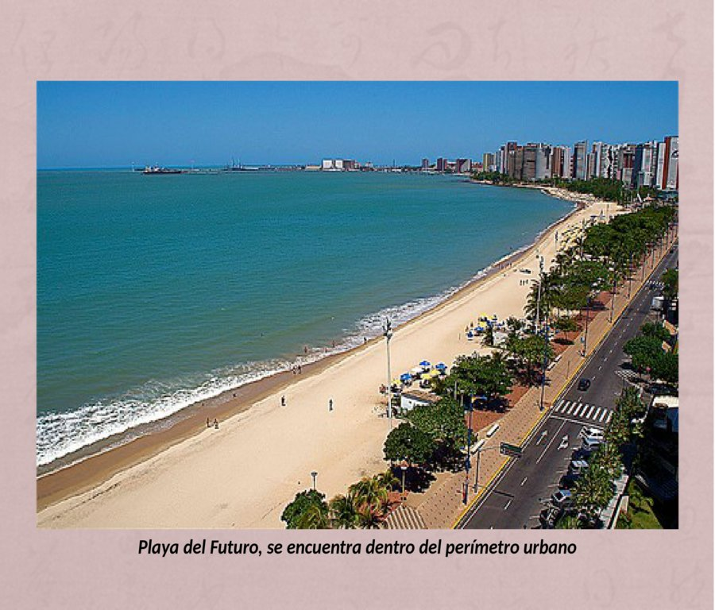

Slide 15
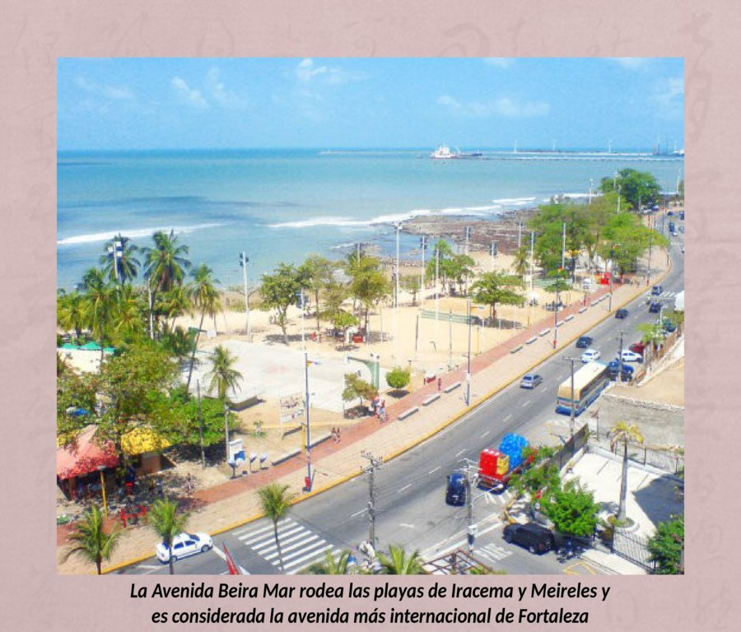

Slide 16
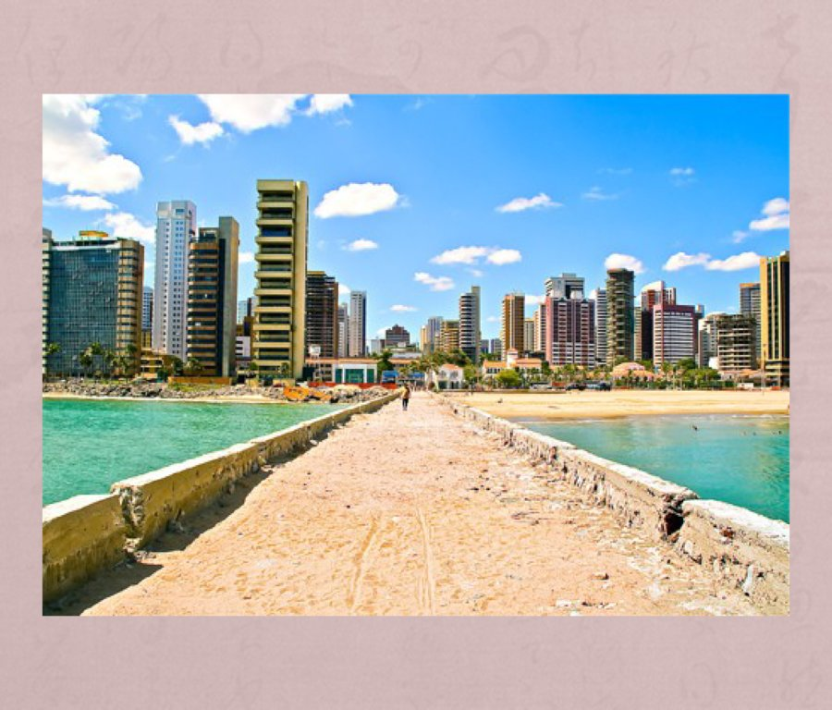

Slide 17
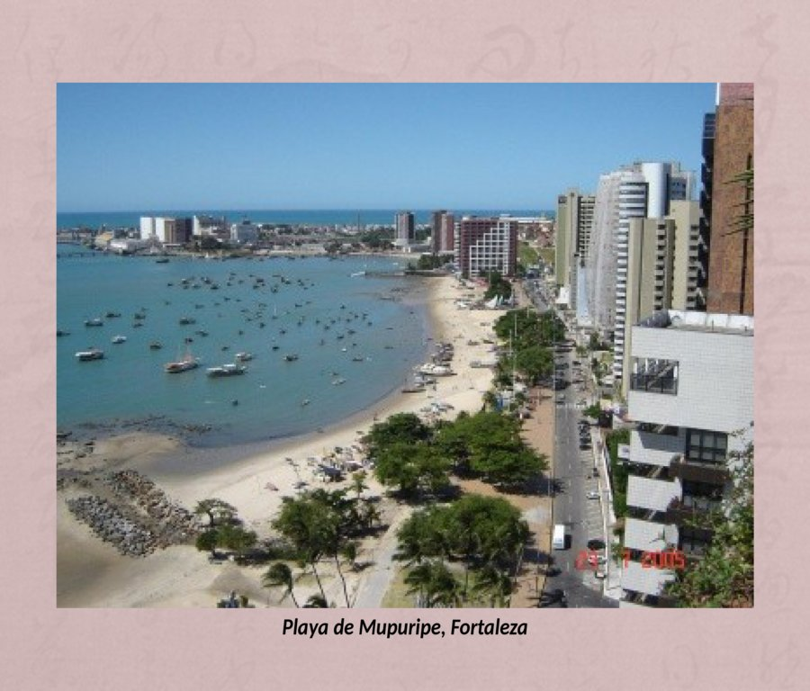

Slide 18
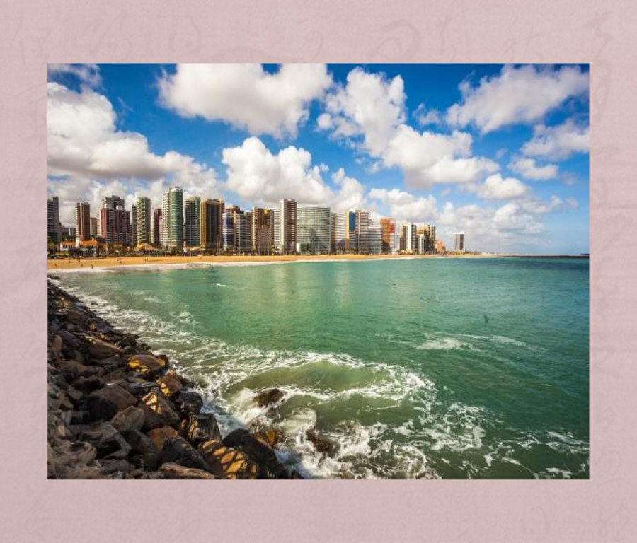

Slide 19
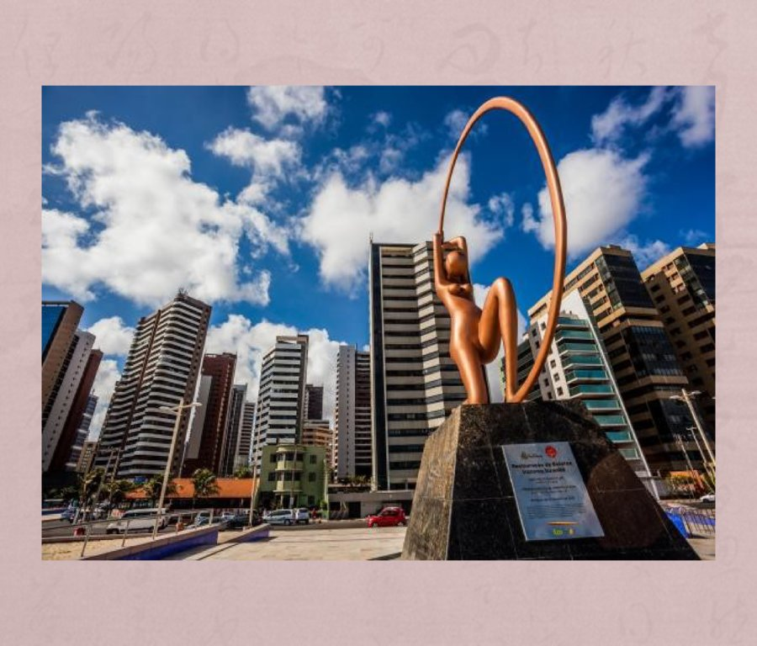

Slide 20
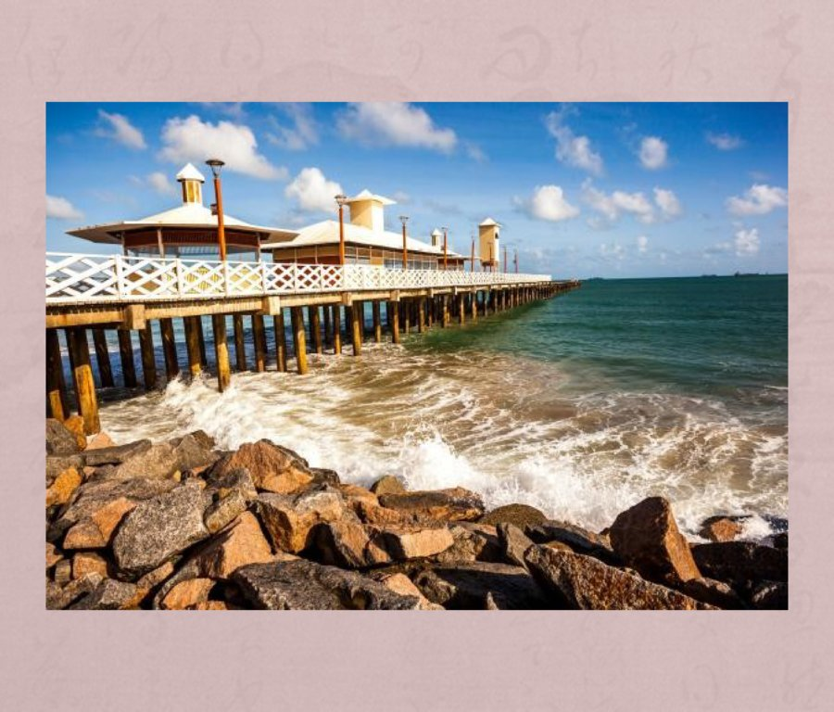

Slide 21

Playas cálidas que parecen no tener fin y una animada vida nocturna son los principales motivos para viajar a Fortaleza, la capital del estado de Ceará y una de las metrópolis más populosas de Brasil. Relativamente aislada en la zona norte del país, la ciudad ofrece innumerables paseos culturales, además de imperdibles excursiones para conocer los maravillosos paisajes de la costa cearense.
En Fortaleza la atmósfera es veraniega todo el año y el ánimo es de fiesta toda la semana. Durante el día, los 25 km de costa oceánica se prestan para múltiples actividades, incluyendo deportes acuáticos. La Praia do Futuro es la más popular por sus aguas claras y sus concurridas “barracas”, donde sentarse a disfrutar las tradicionales delicias regionales. La Praia de Iracema desborda tradición, la cual se continúa por las noches en el fascinante paseo cultural Dragão do Mar, lleno de restaurantes, bares, teatros y galerías. En la guía de Fortaleza podrás adentrarte en éstos y otros fantásticos lugares.

Slide 22
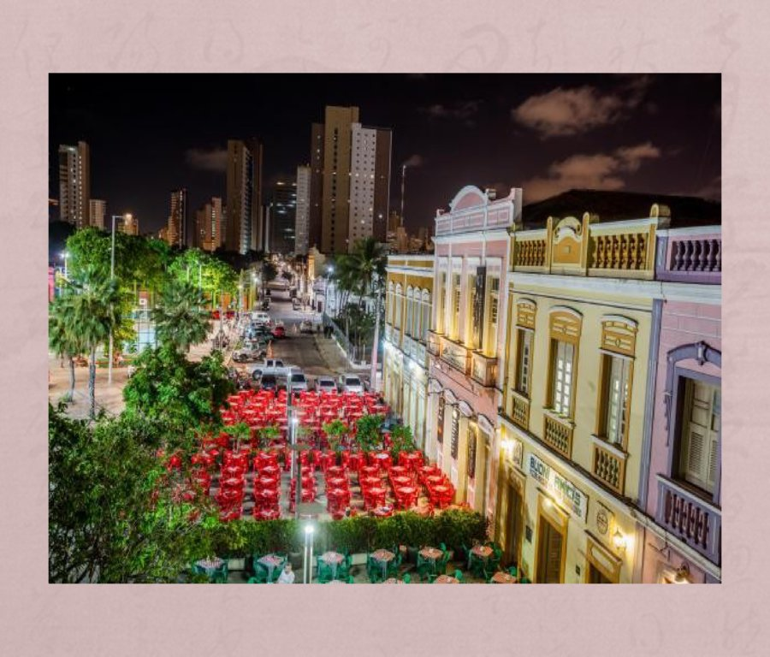

Slide 23
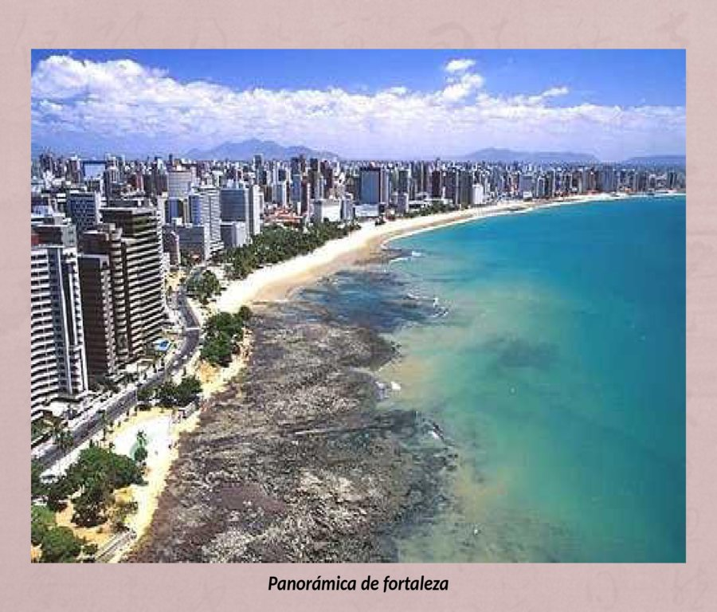

Slide 24
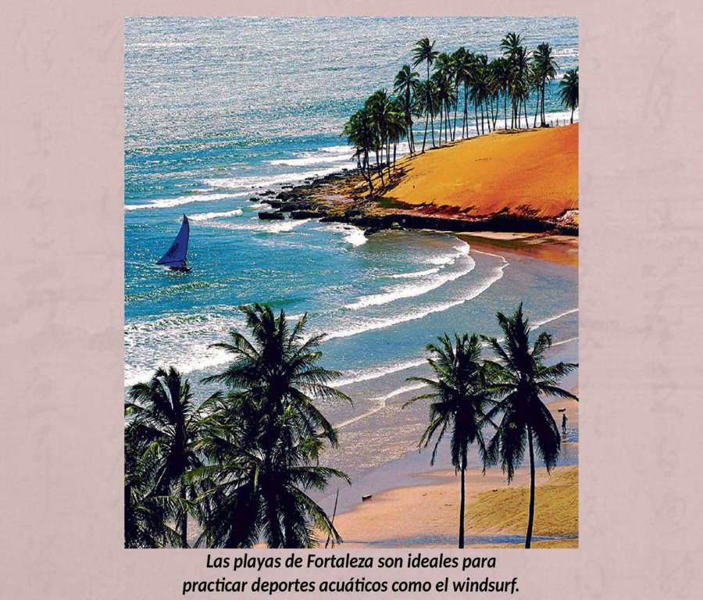

Slide 25
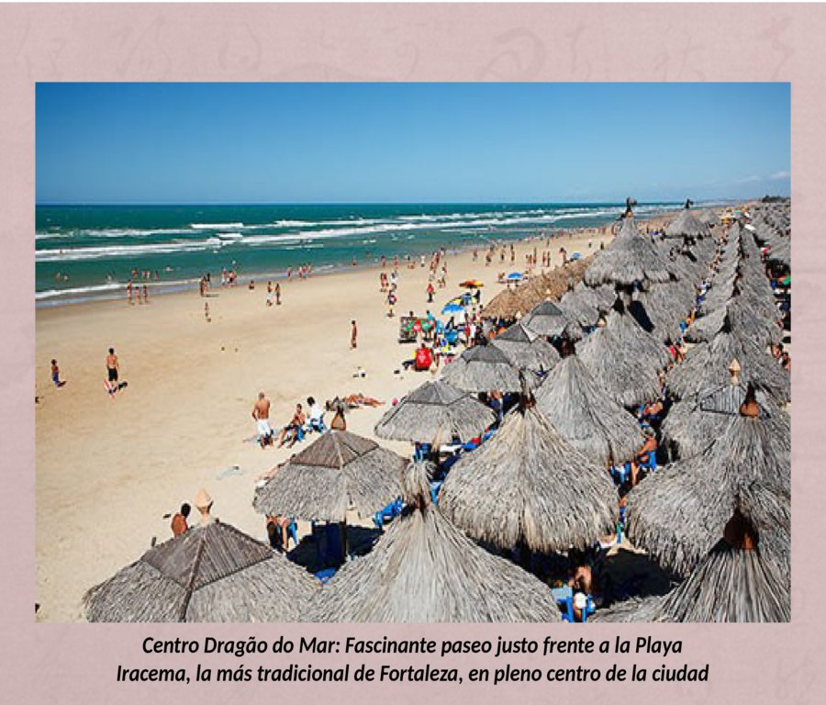

Slide 26
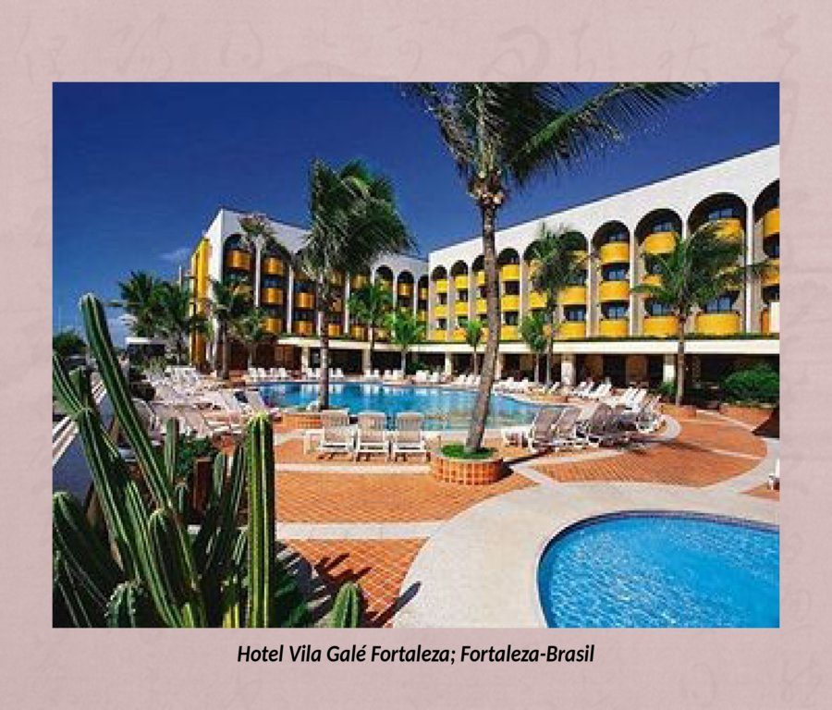

Slide 27
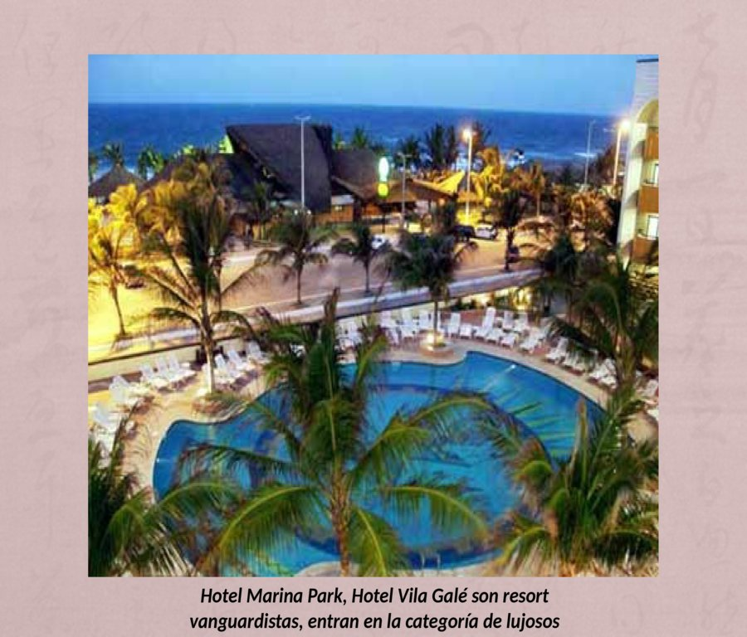

Slide 28
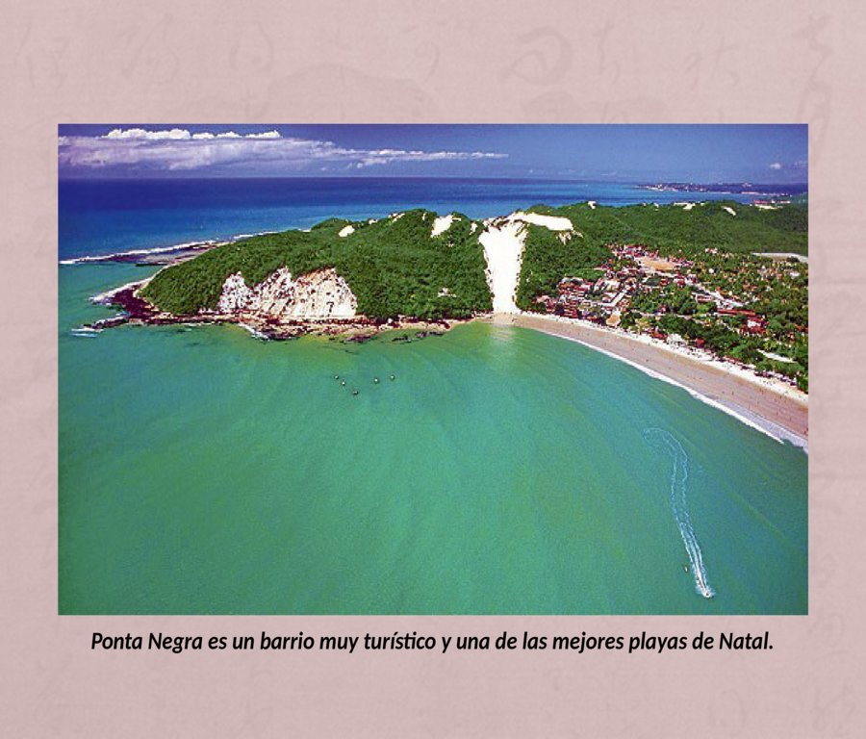

Slide 29
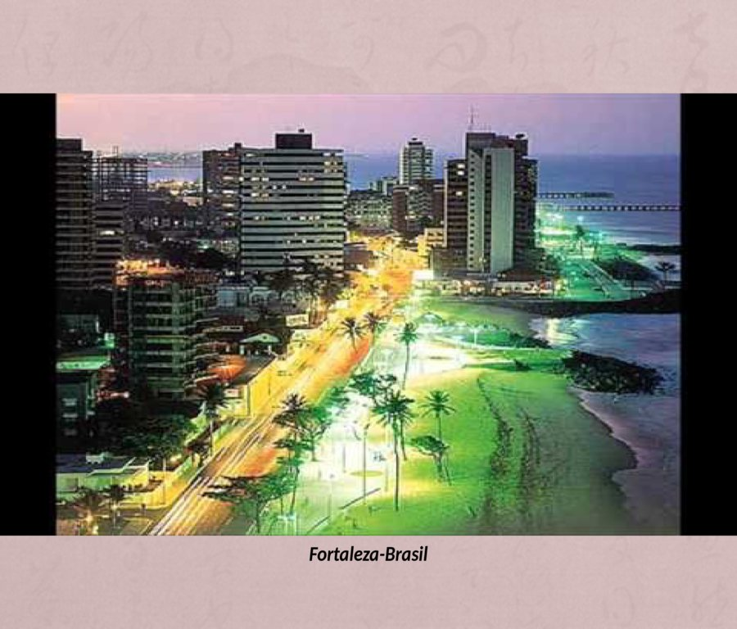

Slide 30
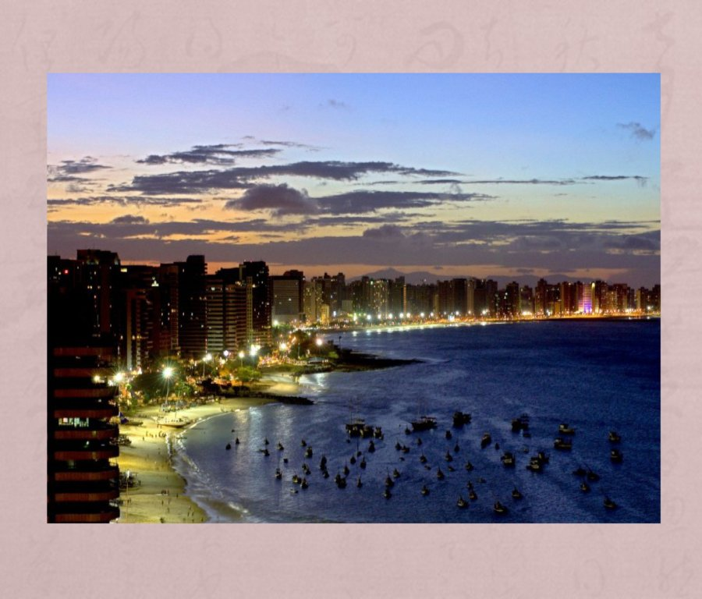

Slide 31
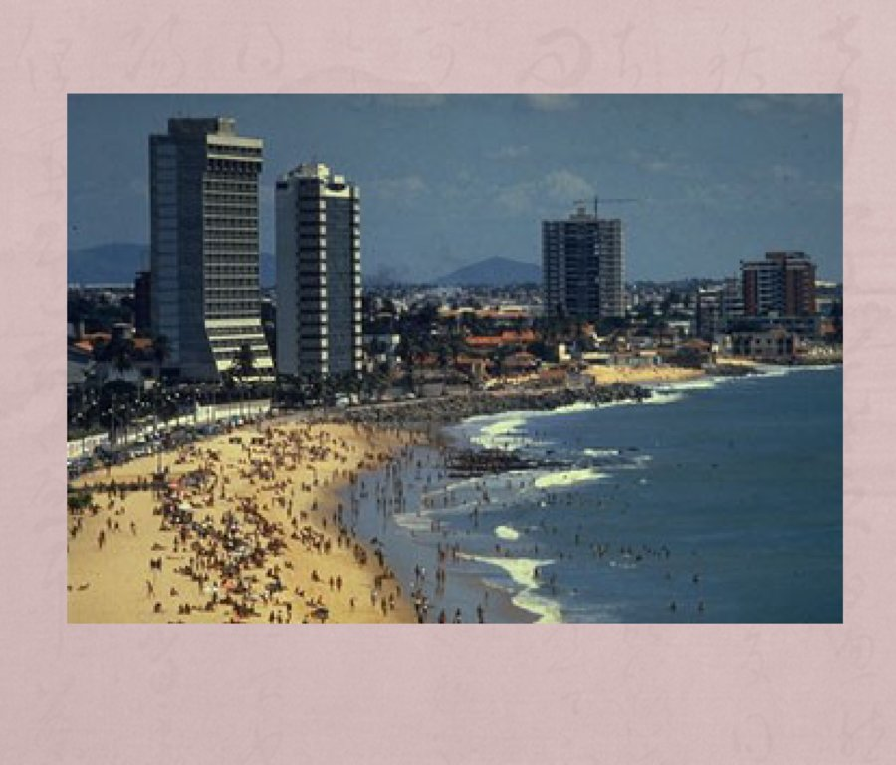

Slide 32
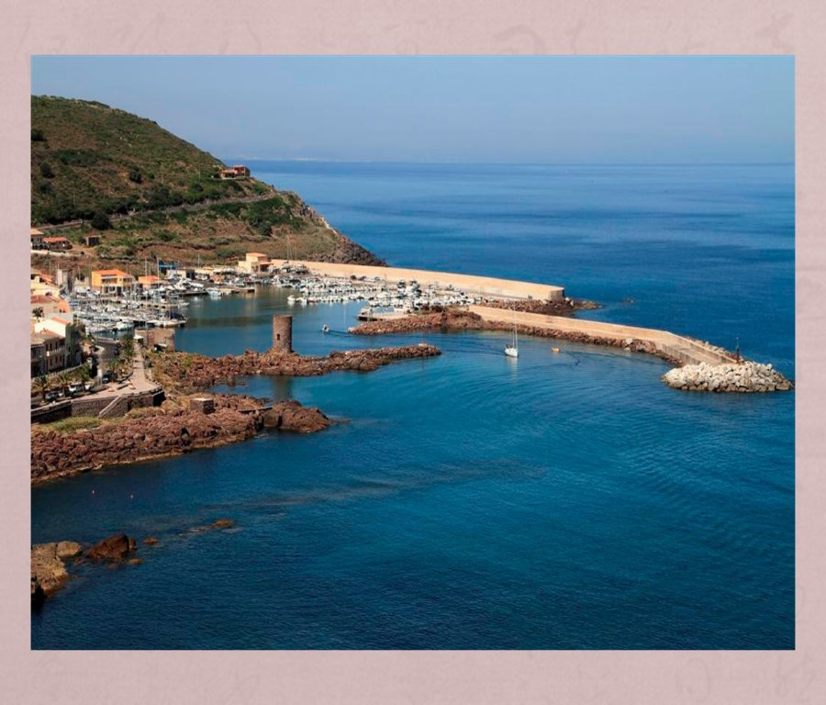

Slide 33
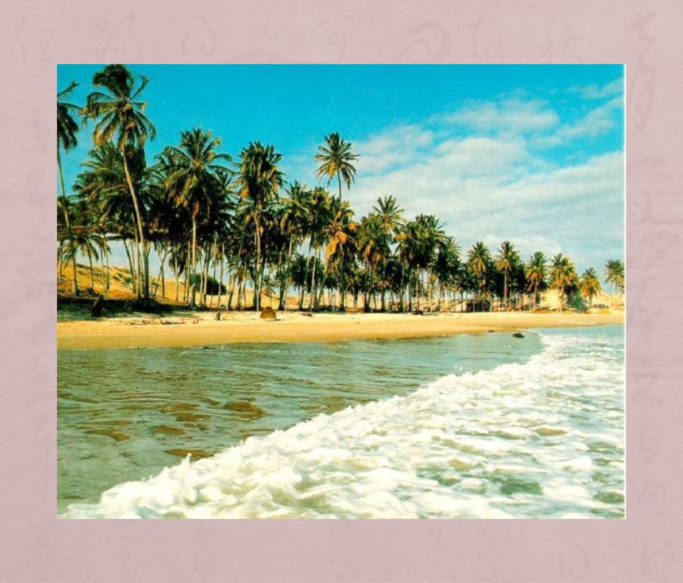

Slide 34
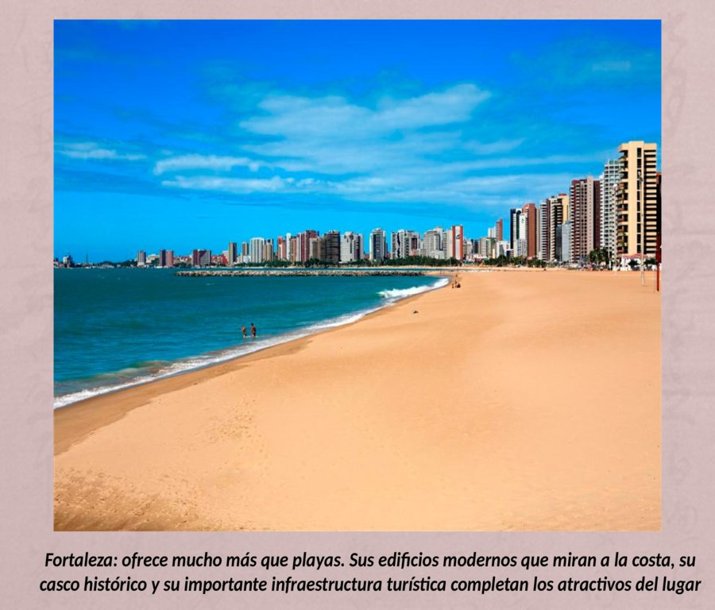

Slide 35
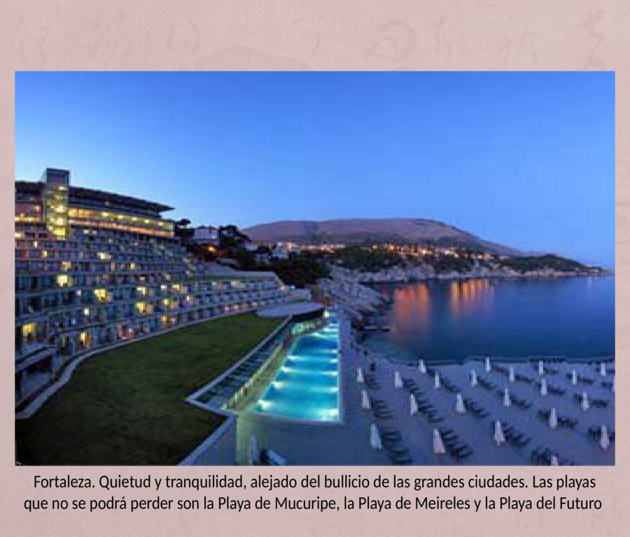

Slide 36
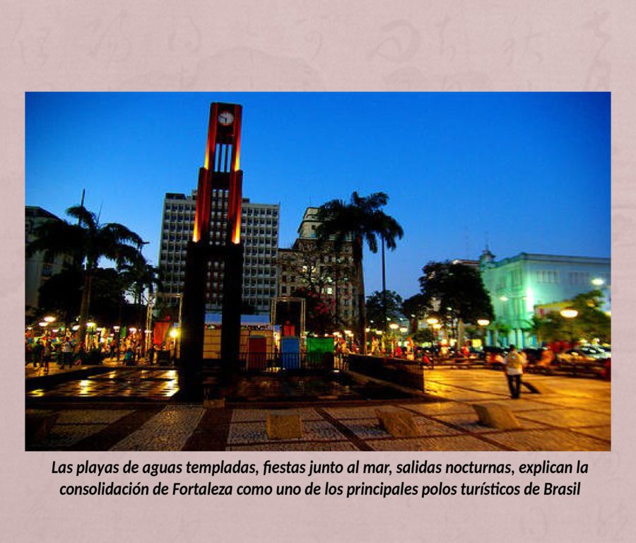

Slide 37
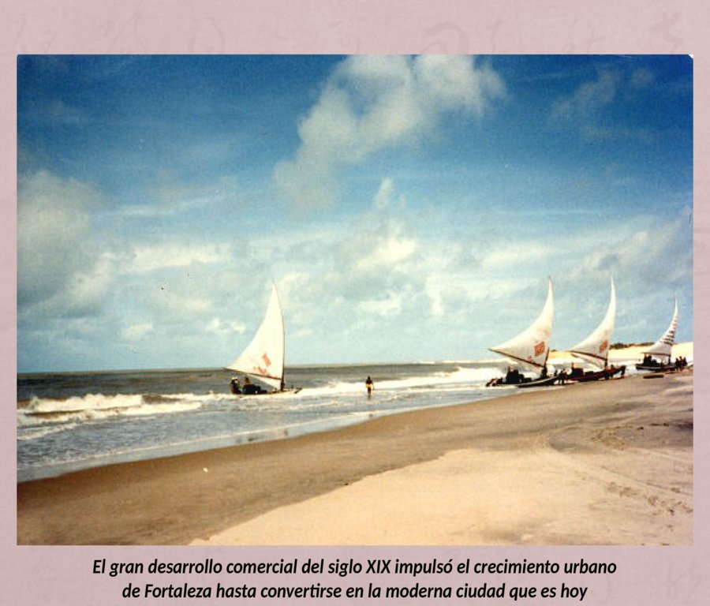

Slide 38
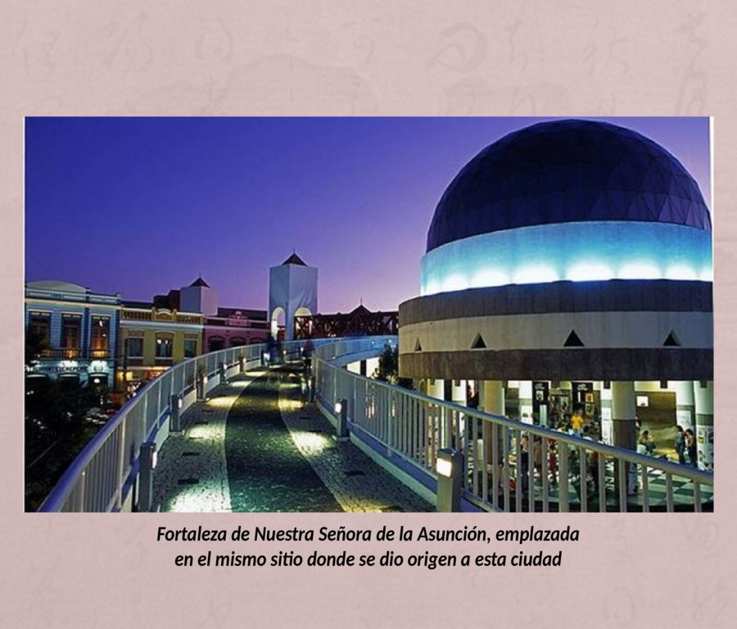

Slide 39
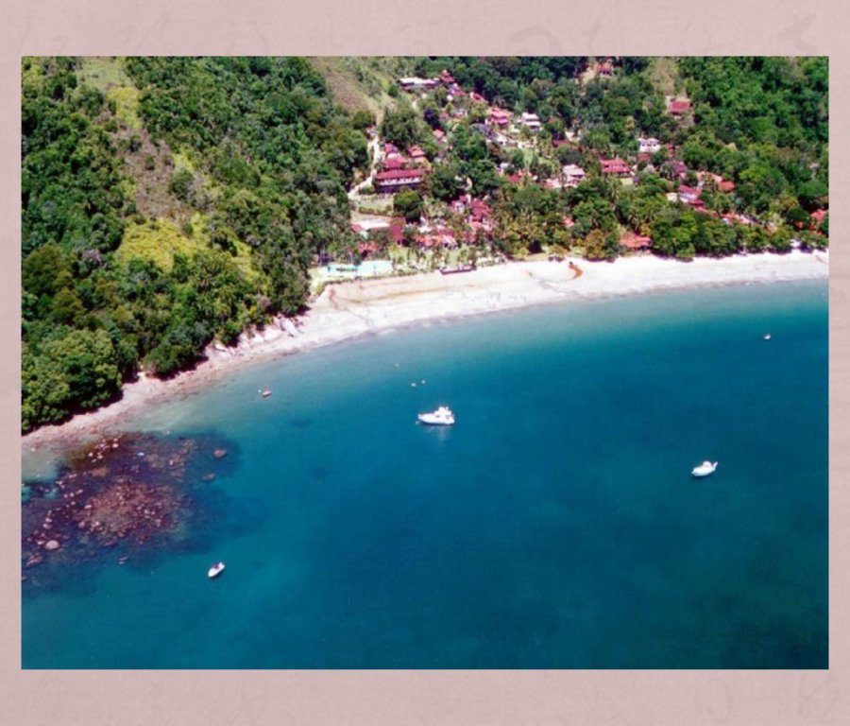

Slide 40
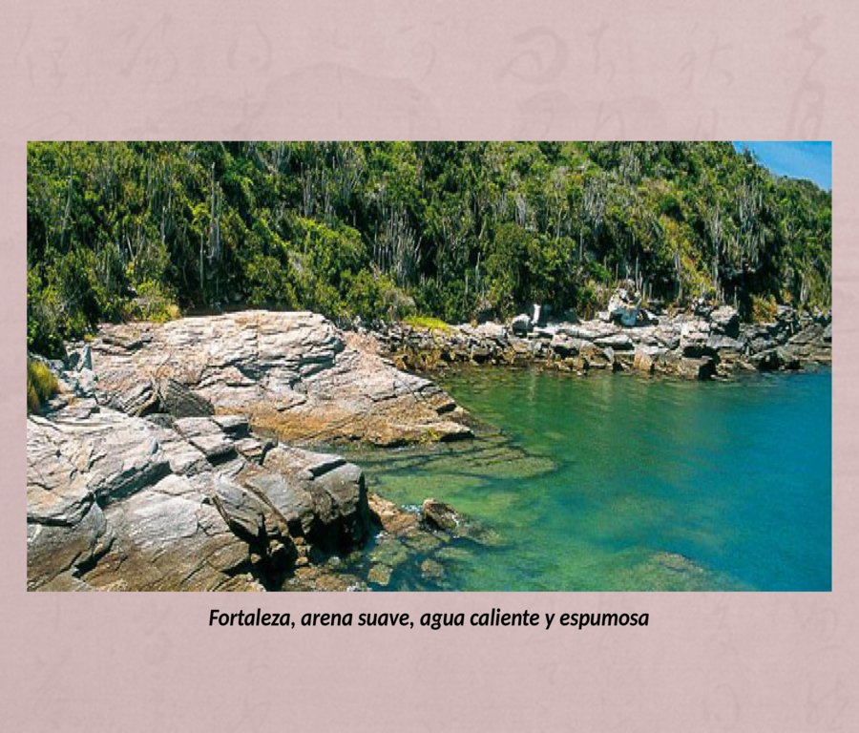

Slide 41
La mezcla entre la historia y la urbanización moderna da a Fortaleza un encanto especial. Todavía puede visitarse el Fuerte que dio nombre a la ciudad, construida durante el siglo XVII durante la lucha entre portugueses y holandeses por la conquista de la región. La arquitectura ecléctica y las coloridas tradiciones (como la danza forró o las jangladas de los pescadores en la playa) invitan a sumergirse a un mundo de cultura y bellezas naturales, que en su combinación hacen del turismo en Fortaleza una experiencia fascinante.
Célebre por sus espectaculares playas y su vibrante vida urbana, Fortaleza es la ciudad más grande de la costa norte de Brasil y la capital del estado de Ceará. Es también la quinta metrópolis más poblada del país, con 2.500.000 habitantes. Ubicada bajo la línea del Ecuador, Fortaleza se encuentra a gran distancia de las principales ciudades brasileñas: 2290 kilómetros la separan de Brasilia, 2840 km Rio de Janeiro y 3140 km de Sao Paulo.

Slide 42
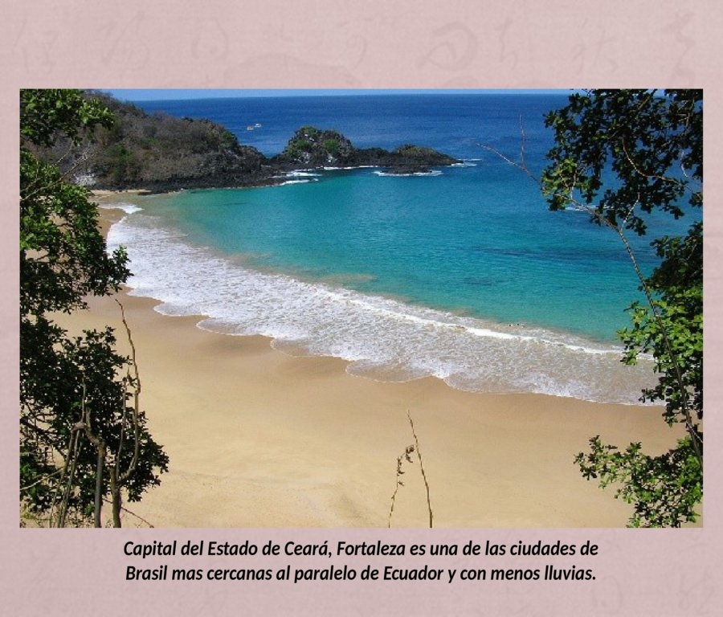

Slide 43
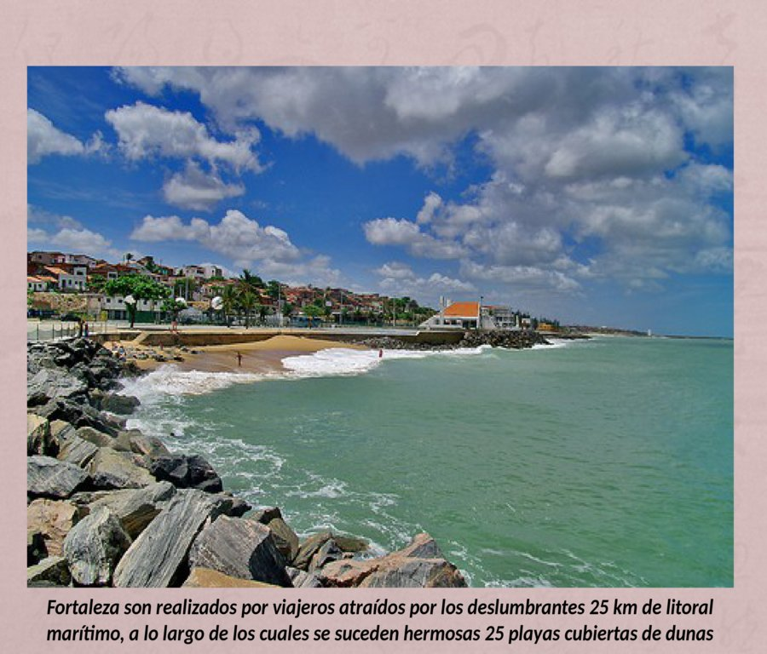

Slide 44
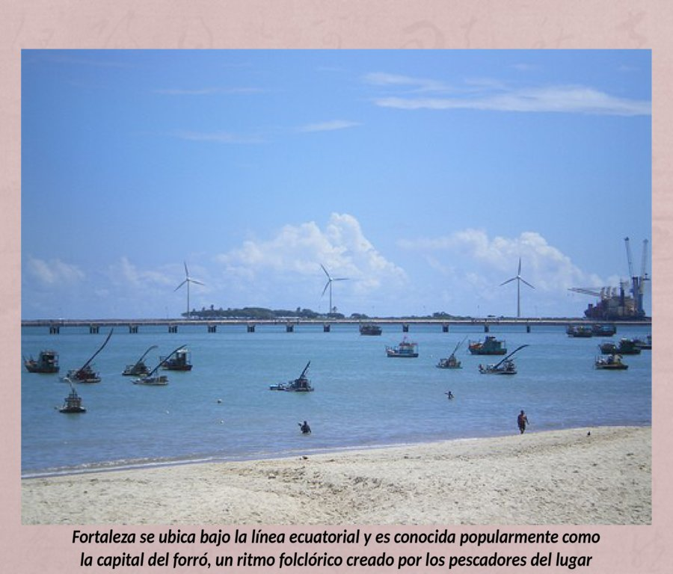

Slide 45
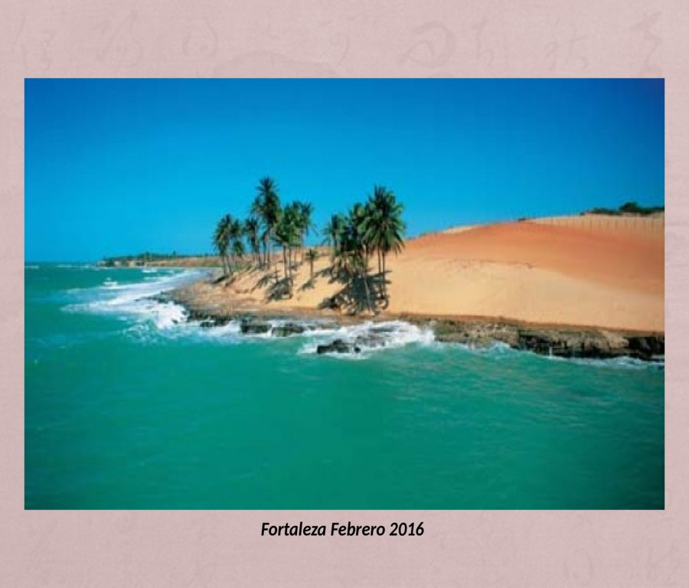

Slide 46
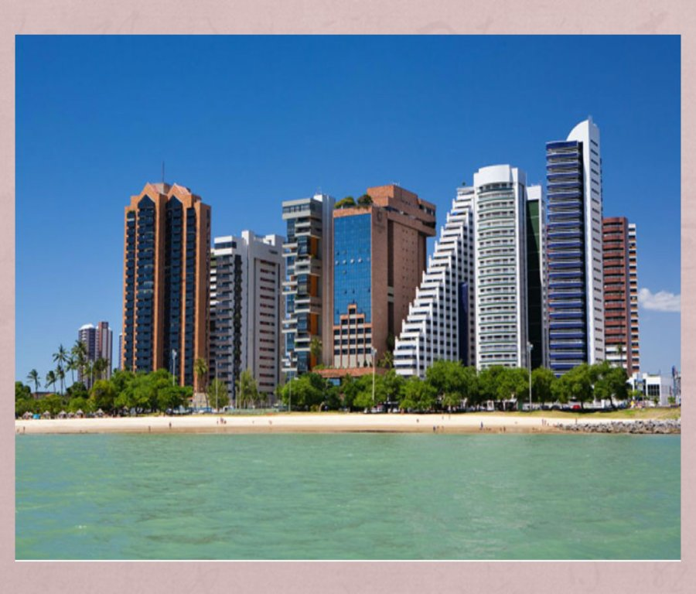

Slide 47
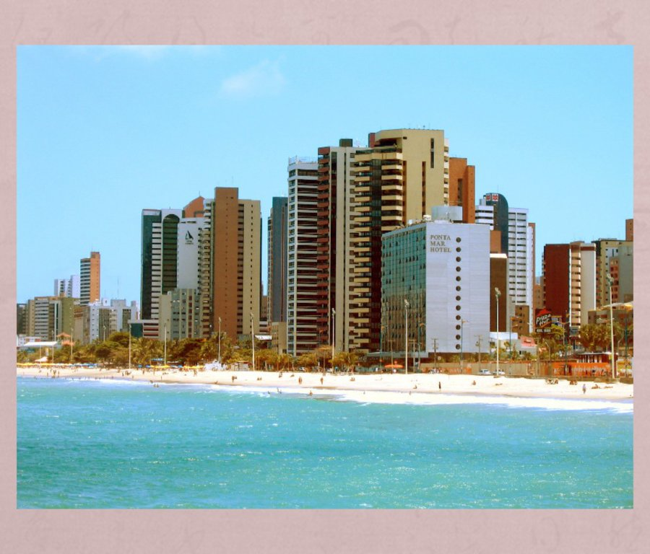

Slide 48
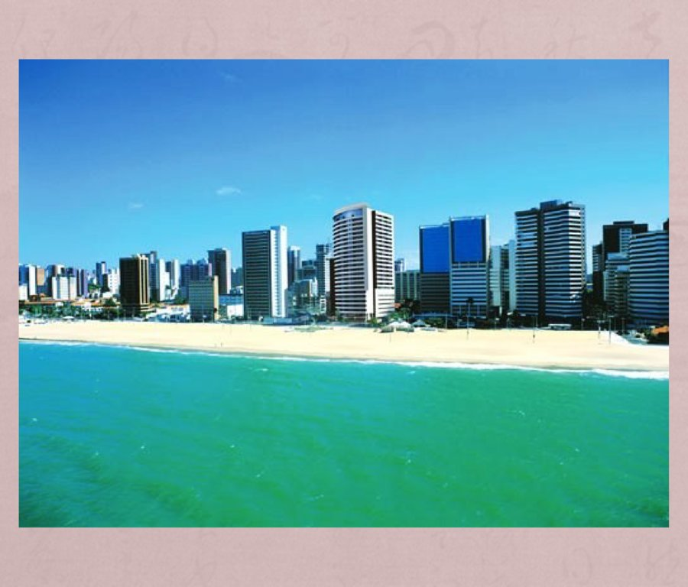

Slide 49
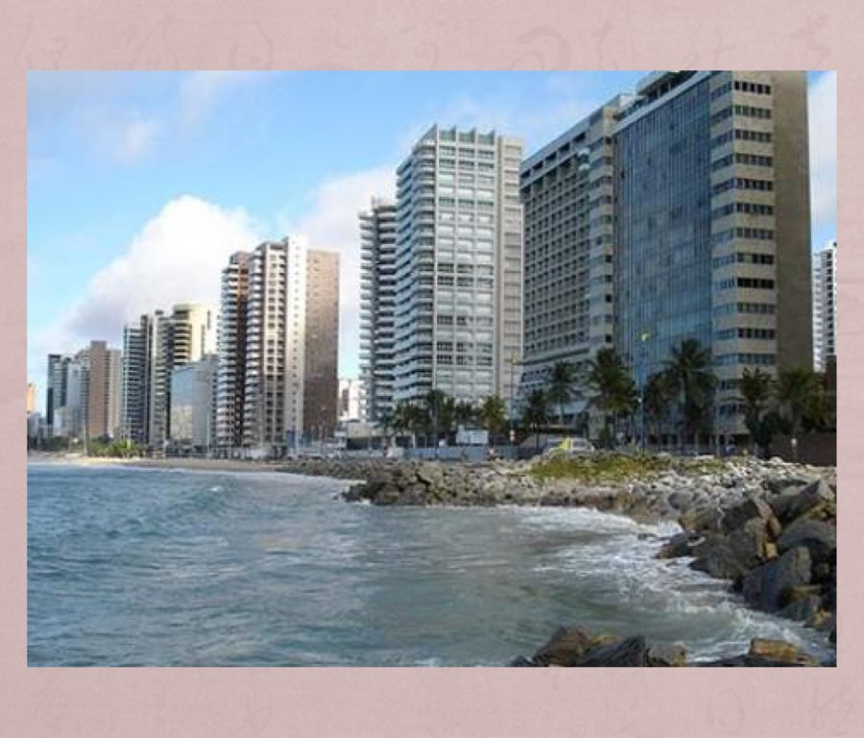

Slide 50
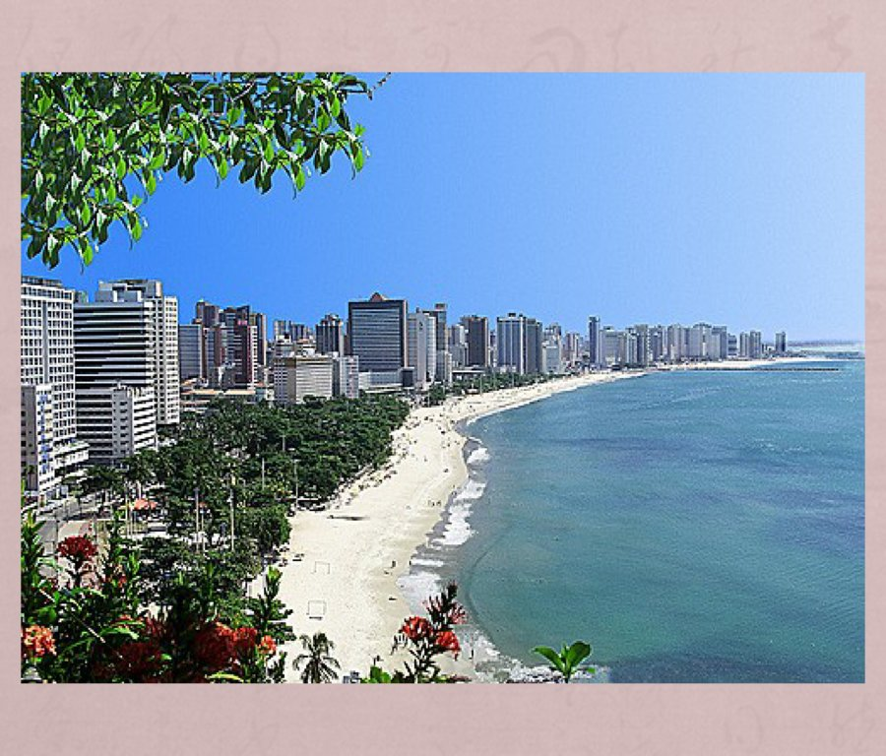

Slide 51
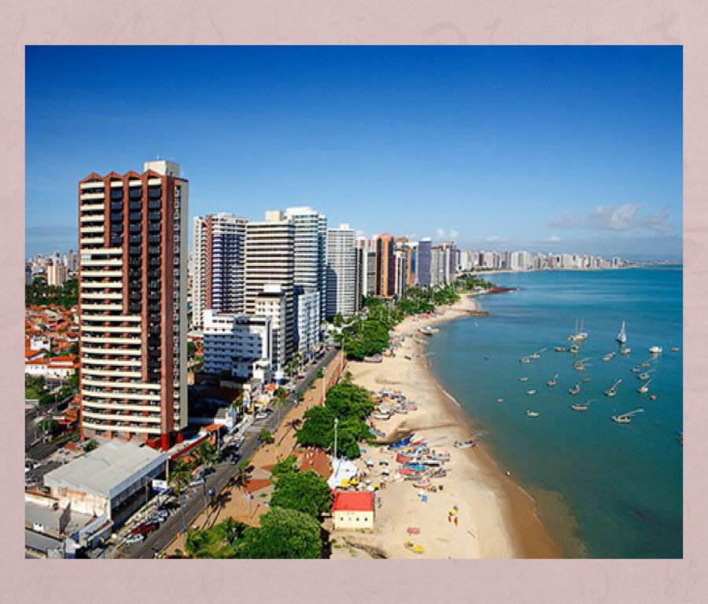

Slide 52
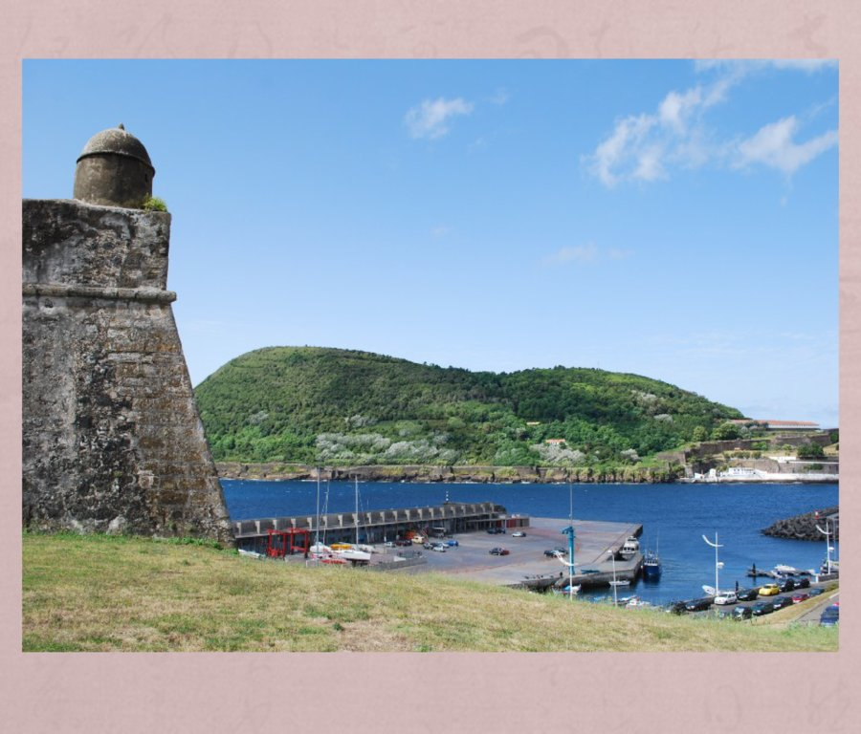

Slide 53


Slide 54


Slide 55


Slide 56


Slide 57


Slide 58


Slide 59


Slide 60


Slide 61


Slide 62


Slide 63


Slide 64


Slide 65


Slide 66


Slide 67


Slide 68


Slide 69







¿Te ha gustado?
Puedes ver más entrando
Aquí
Además puedes recibir powerpoints en tu correo electrónico suscribiéndote aquí:

